Slide 1
Кризис 3-х лет
Консультация для родителей

Slide 2
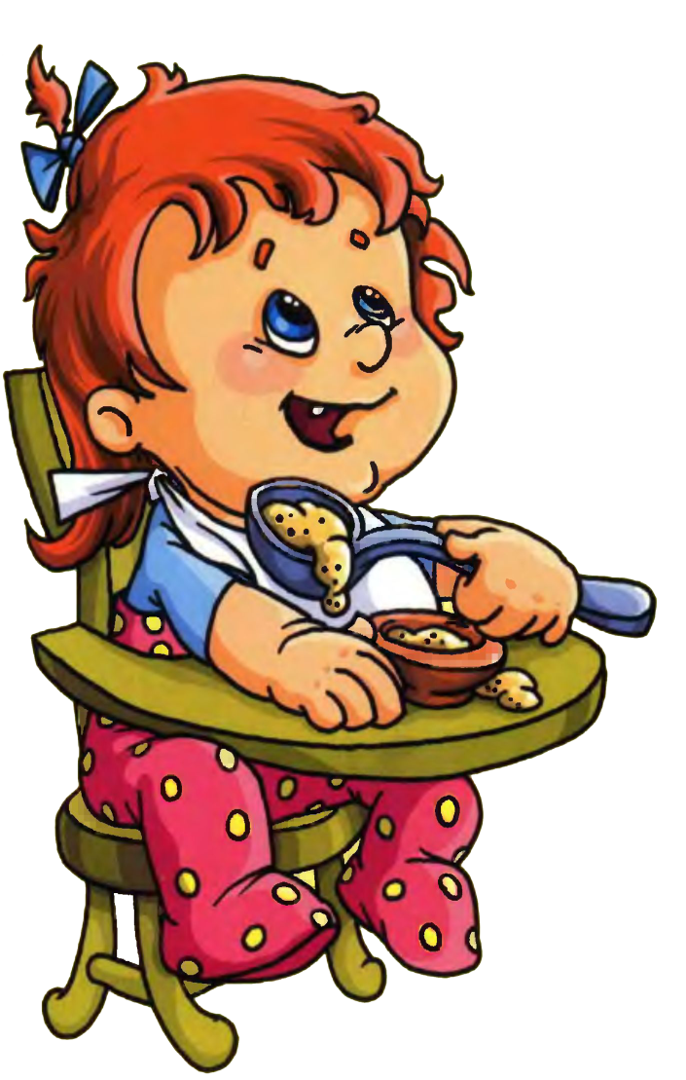
Я сам!
Я негативен и упрям,
Строптив и своеволен,
Средою социальной я
Ужасно недоволен.
Вы не даете мне шагнуть,
Всегда помочь готовы.
О боже! Как же тяжелы
Сердечные оковы.
Система «я» кипит во мне,
Хочу кричать по всюду:
Я-самость, братцы, я живу,
Хочу! Могу! И буду!
Л. Булдакова

Slide 3
«Я сам» – наиболее известный, сложный , интересный кризис трех лет. Кризисы развития – относительно короткие периоды в жизни, в течение которых человек заметно меняется, поднимается на новую жизненную ступень. Кризис необходим. В данный период происходят психическое становление ребенка как личности, самоутверждение его в новом возрастном качестве. Малыш проверяет границы своих возможностей. Через «нет», «не буду», «не хочу», «не пойду» он заявляет о своей позиции. Ребенок ведет борьбу со взрослыми за свое пространство.

Slide 4
Проявление кризиса 3-х лет
Итак, вместе с психическим созреванием происходит стремительное физическое развитие личности. Ребенок не только осознает себя, но и способен физически обеспечить себе независимость в передвижении, в обслуживании самого себя. Все это выражается в «кризисе 3-лет», который характеризуется следующими симптомами:

Slide 5
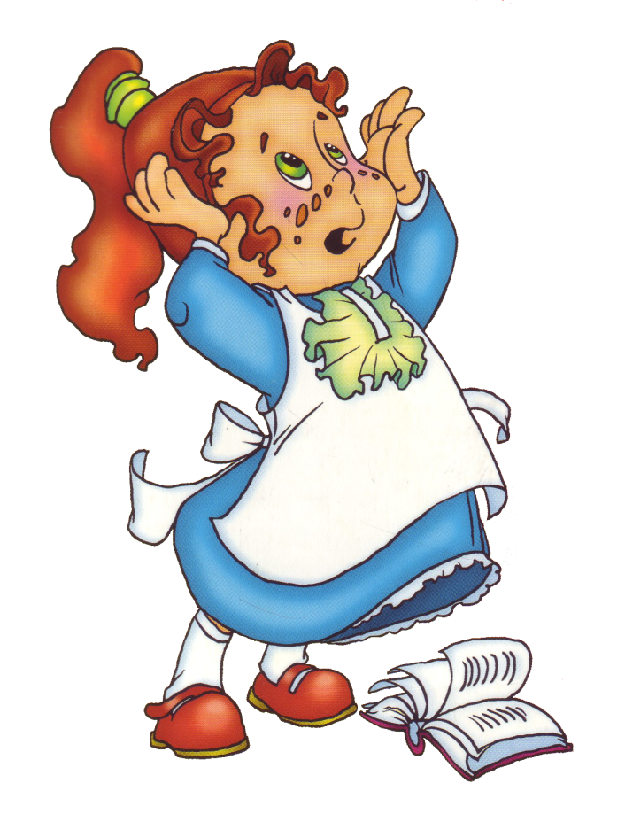
Негативизм
Это не просто непослушание или нежелание выполнять указания взрослого. А стремление делать все наоборот, вопреки просьбам или требованиям старших. Ребенок может не сделать что-то только потому, что его об этом попросили. При яркой форме негативизма ребенок отрицает все, что ему говорил взрослый. Как только взрослый соглашается с ним, он тут же меняет свое мнение на противоположное. Ребенок как бы опробует в общении слово «нет». Осваивая более богатый спектр человеческих отношений.
Рекомендации – оставить ребенка на время в покое или отвлечь от конкретной ситуации. Иногда помогают решить проблему инверсные просьбы (просьбы «наоборот»).

